Slide 1
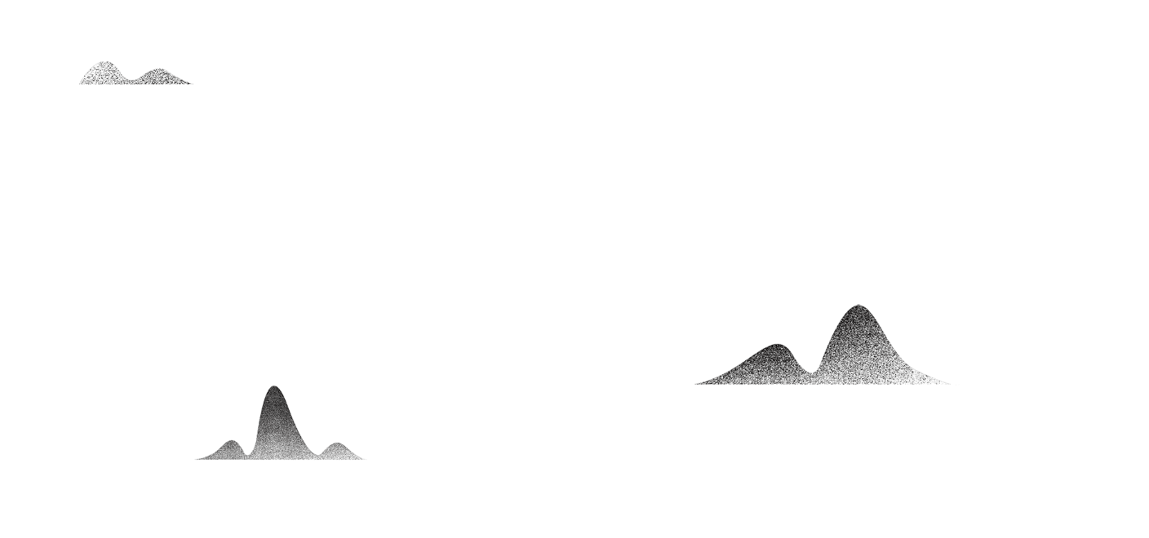


汉语课
丁琪瀛 Ding Qiying
2022年2月25日

Slide 2
第六课
请问，现在几点？
May I ask what time is it now?
Qǐng wèn xiàn zài jǐ diăn

Slide 3
关于课程 （about the course）
课堂展示 Presentation
1-2 人
Theme: anything that interests you about China or Chinese culture
Form: PPT
Time: 10-15min/20-30min
Language: Chinese in PPT, but you can speak English
After class, I will send a form in the group, please fill in your name and subject in the form. You can choose the time and theme.

Slide 4
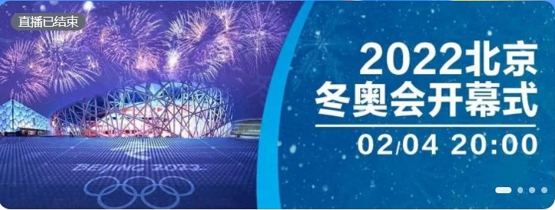

Review
What is the time for the Opening Ceremony for the
2022 Beijing Winter Olympic games?
问：北京冬奥会开幕式几点开始？
答：

Slide 5
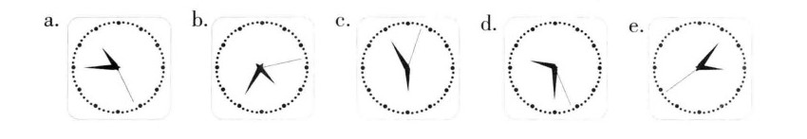
Time expressing

Slide 6
生词
New words
shí hòu
qǐ chuáng
time
时候 时间
早上
上午
中午
下午
晚上
Get up
起床 bed
睡觉
上课
下课
课
zăo shàng
morning
Go to sleep
shuì jiào
shàng wŭ
forenoon
Go to class
shàng kè
zhōng wŭ
noon
Get out of class
xià kè
xià wŭ
afternoon
class
kè
wăn shàng
evening

Slide 7
生词
New words
时 shí time, season; era, age
The process of continuous development and change of everything: time.时间
Longer time: era.时代 Ancient times.古时
Refers to a period of time: time时光. season时令. Time时分
Current, current: then当时. Nowadays时下.
Often: often.时常Do review after learning.学而时习之。

Slide 8
生词
New words
时 shí time, season; era, age
The current unit of timekeeping, one-fourth of a day and night: clock时钟. Time difference .时差（chā）我们有时差。
At a certain moment: Go to work on time.按时上班
Irregularly, sometimes: sometimes.时而
It's always cloudy and sunny. 时阴时晴。
Opportunity: timing时机

Slide 9





Shén me
shí hòu
什么时候？When 什么时候
早上六点
☆
6:00am
早上
☆
8:00am
上午八点
上午
中午
十二点
☆
12:00am
中午
☆
1:00pm
下午一点
下午
☆
6:00pm
晚上六点
晚上

Slide 10
生词
New words
早 zǎo early; soon; morning
◎ When the sun comes out: morning.早晨
Sooner or later.早晚
◎ Early in time, there is a certain amount of time before: leave early.早退 Puppy love早恋. Early death早逝
◎ Time comes first, before: early.早期 early spring早春.
Long ago早已.

Slide 11
wǔ
午
the period of the day from 11 a.m. to 1 p.m.；noon；midnight
中午、午夜

Slide 12
生词
New words
晚 wǎn later;late; evening
When the sun goes down: evening scene.晚景（景色）
Sunset晚霞. Party.晚会 Evening paper晚报.
The latter part of a period, after a certain period of time: come late. 来晚了。old age晚年. Late.晚期 癌症晚期
晚辈 wǎn bèi〖 younger; one’s juniors; the younger generation〗
晚安 wǎn’ ān〖good-evening〗
晚饭 wǎn fàn〖supper;dinner 〗

Slide 14
shuì jiào

Slide 15
课
kè
有课 have class
没有课 have no class
上课 go to class
下课 get out of class
汉语课 Chinese class
上汉语课 take Chinese class

Slide 16
课
第(dì)六课 lesson 6
第一 first 第二second
学习第六课 study lesson 6
今天(jīn tiān)我们学习第六课。
上周我们学习第五课。
下周我们学习第七课。
Today we are learning lesson 6.

Slide 17
语言点 Language Points
shuì jiào
你什么时候睡觉，吃饭,上课？
When do you go to sleep Eat sth/go to the class ?
我晚上十点睡觉。
I go to sleep at 22:00.

Slide 18
语言点 Language Points
时间词可以在谓语动词前作状语。When functioning as an adverbial, time words can be put at the beginning of the verb, e.g.
S. | P.
 | [Adverbial] | V.
我 | 晚上十点(10:00p.m.） | 睡觉。
安妮 | 早上七点,8:00am （7：00a.m.） | 起床。
你们 | 星期五,一月份 （Friday） | 有课吗？

Slide 19
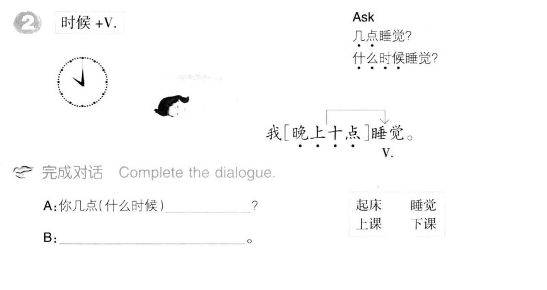
提问：subject+ interrogative word+ verb.

Slide 20
语言点 Language Points
qiánɡ diào
强调时间 emphasize time, time words can be put at the beginning of the sentence, e.g.
明天你有课吗？
晚上我十点睡觉。
星期一上午我有课。

Slide 21
语言点 Language Points
qiánɡ diào
强调人 emphasize the person
明天你有课吗？
你明天有课吗？Do you have class tomorrow?
你晚上几点睡觉？
我晚上十点睡觉。

Slide 22
A：你什么时候_______？
B：我_______________。
练习 liànxí
6:45am | 起床(qǐ chuáng)
8:00am | 上课(shàng kè)
9:50am | 下课(xià kè)
2:30pm | 上课
4:20pm | 下课
11:00pm | 睡觉(shuì jiào)
星期五 | 没有课(méi yŏu kè)

Slide 23
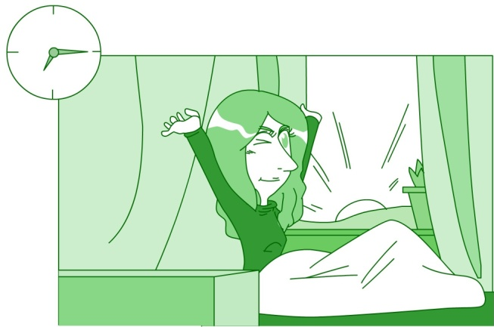
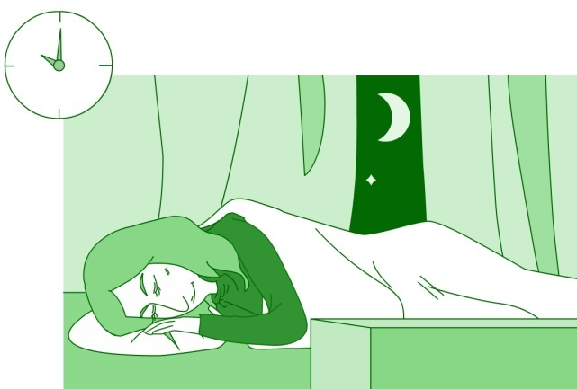
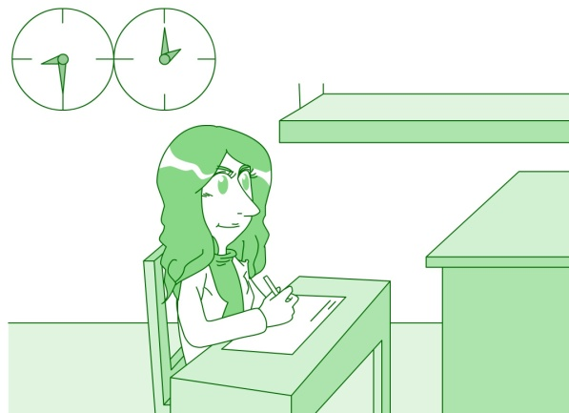
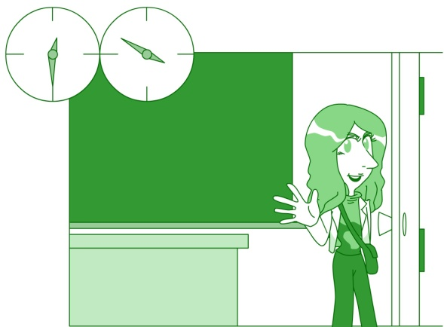
课文 Texts（二）

Slide 24
朗读课文
林月：安妮，你早上几点起床？
安妮：七点一刻。
林月：晚上几点睡觉？
安妮：十点。
林月：明天你有课吗？
安妮：有。
林月：你们几点上课？
安妮：我们上午八点半上课。

Slide 25
朗读课文
林月：什么时候下课？
安妮：中午十二点半下课。
林月：你们下午有课吗？
安妮：有。我们下午两点上课，
差十分四点下课。
林月：你哪天没有课？
安妮：我星期五没有课。

Slide 26
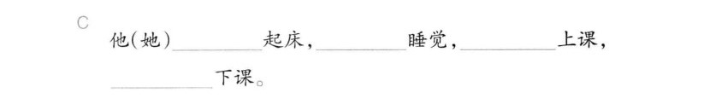
Homework
Copy the new words in page 6 for 4 times. Remember these new words. Send it to me before next Tuesday!
Read the text.
Use the following sentences pattern to report your schedule. You can add other events!(like:吃饭have dinner…) Send me your audio before next Tuesday！

